Slide 1
ΔΙΠΛΩΜΑΤΙΚΗ ΕΡΓΑΣΙΑ
Εξαγωγή Ευφυών Αναλύσεων από Δεδομένα Ηλεκτρονικού Εμπορίου
Ensights: Extraction of Intelligent Analytics from E-Commerce Data
Χρήστος Μουρτογιάννης
Διατμηματικό ΠΜΣ «Διοίκηση και Οικονομική Τηλεπικοινωνιακών Δικτύων και Πληροφοριακών Συστημάτων»
Εθνικό και Καποδιστριακό Πανεπιστήμιο Αθηνών, Τμήμα Πληροφορικής και Τηλεπικοινωνιών
ΤΡΙΜΕΛΗΣ ΕΞΕΤΑΣΤΙΚΗ ΕΠΙΤΡΟΠΗ
Επιβλέπων:
Ευστάθιος Χατζηευθυμιάδης, Καθηγητής, ΕΚΠΑ
Εξεταστής:
Κωνσταντίνος Κολομβάτσος, Πανεπιστήμιο Θεσσαλίας
Εξεταστής:
Μιλτιάδης Κυριακάκος, ΕΔΙΠ, ΕΚΠΑ
Αθήνα, Σεπτέμβριος 2026
Notes:
Καλησπέρα σας. Λέγομαι Χρήστος Μουρτογιάννης και θα σας παρουσιάσω τη διπλωματική μου εργασία, με θέμα την εξαγωγή αναλύσεων από δεδομένα ηλεκτρονικού εμπορίου. Επιβλέπων είναι ο καθηγητής Ευστάθιος Χατζηευθυμιάδης.

Slide 2
ΠΕΡΙΕΧΟΜΕΝΑ
Τέσσερα μέρη, περίπου είκοσι πέντε λεπτά
01
02
03
04
Το πρόβλημα
Το σύστημα
Τα ευρήματα
Συμπεράσματα
Τι ζήτησε η επιχείρηση και τι υποσχεθήκαμε
Πώς είναι φτιαγμένο και πώς φαίνεται όταν τρέχει
Τι βγήκε από ένα εκατομμύριο γραμμές πωλήσεων
Τι κερδίζει η επιχείρηση και πού σταματάμε
ENSIGHTS
2
Notes:
Η παρουσίαση έχει τέσσερα μέρη. Πρώτα το πρόβλημα και οι στόχοι. Μετά το σύστημα που έφτιαξα, πώς είναι δομημένο και πώς φαίνεται όταν τρέχει. Μετά τα ευρήματα πάνω σε πραγματικά δεδομένα. Και στο τέλος τα συμπεράσματα, μαζί με το τι δεν μπορεί να απαντήσει η δουλειά.

Slide 3
01
ΕΝΟΤΗΤΑ
Το πρόβλημα
Τι ζήτησε η επιχείρηση και τι υποσχεθήκαμε
ENSIGHTS · Διπλωματική εργασία
3
Notes:
Πρώτο μέρος: το πρόβλημα και οι στόχοι.

Slide 4
ΤΟ ΠΡΟΒΛΗΜΑ
Τα δεδομένα υπάρχουν, οι αποφάσεις δεν τα κοιτάνε
Ένα ηλεκτρονικό κατάστημα καταγράφει τα πάντα. Κάθε παραγγελία, κάθε γραμμή προϊόντος, κάθε επιστροφή.
Οι αποφάσεις όμως για το marketing και τις πωλήσεις παίρνονται με τη διαίσθηση. Κανείς δεν ανοίγει ποτέ αυτά τα δεδομένα.
Η εργασία κλείνει αυτό το κενό. Διαβάζει το ιστορικό των πωλήσεων και βγάζει απαντήσεις που μπορεί να χρησιμοποιήσει η επιχείρηση.
ΤΙ ΕΧΟΥΜΕ
Πλήρες, ακριβές ιστορικό συναλλαγών
ΤΟ ΚΕΝΟ
Αποφάσεις με το μάτι, όχι με τα νούμερα
ΤΙ ΘΕΛΟΥΜΕ
Αποφάσεις που στηρίζονται στα δεδομένα
ENSIGHTS
4
Notes:
Φανταστείτε ένα μαγαζί που έχει καταγράψει κάθε πώληση εδώ και τρία χρόνια, αλλά ο ιδιοκτήτης αποφασίζει τι θα παραγγείλει με το μάτι. Τα δεδομένα είναι εκεί, απλώς κανείς δεν τα διαβάζει. Αυτό είναι το κενό που κλείνει η εργασία.
ΠΙΘΑΝΗ ΕΡΩΤΗΣΗ: «Γιατί δεν το κάνει μόνη της η επιχείρηση;» Γιατί χρειάζεται γνώση εξόρυξης δεδομένων και μηχανικής μάθησης. Με ένα Excel δεν βγαίνει.

Slide 5
ΟΙ ΣΤΟΧΟΙ
Επτά ερωτήματα που κάνει κάθε κατάστημα
1
Ποια προϊόντα φέρνουν τα περισσότερα έσοδα
2
Ποιοι πελάτες αγοράζουν τα περισσότερα
3
Ποιες περιοχές αγοράζουν τα περισσότερα
4
Πότε μέσα στον χρόνο γίνονται οι πωλήσεις
5
Ποια προϊόντα επιστρέφονται πιο συχνά
6
Πώς μοιράζονται οι πωλήσεις ανά τιμή
7
Πώς μοιράζονται οι πωλήσεις ανά είδος προϊόντος
Πάνω σε αυτά χτίστηκαν τρεις τεχνικές μηχανικής μάθησης και οι οικονομικοί δείκτες που δείχνουν αν η επιχείρηση είναι υγιής.
ENSIGHTS
5
Notes:
Αυτά τα επτά ερωτήματα θα τα έκανε οποιοσδήποτε έχει μαγαζί. Ποιο προϊόν πουλάει καλύτερα, ποιος πελάτης αγοράζει πιο πολύ, πότε πέφτει η δουλειά. Η εργασία ξεκίνησε απαντώντας ακριβώς σε αυτά.
ΜΑΘΗΜΑΤΙΚΑ: Από πάνω μπήκαν τρεις τεχνικές: εξόρυξη συχνών συνόλων, ομαδοποίηση σε δύο επίπεδα και πρόβλεψη πωλήσεων. Και οι οικονομικοί δείκτες: συνολικά έσοδα, ποσοστό πελατών που ξαναγοράζουν, Growth Accounting και κερδοφορία.

Slide 6
ΑΡΧΕΣ ΣΧΕΔΙΑΣΗΣ
Δύο κανόνες που τηρούνται παντού
ΔΟΥΛΕΥΕΙ ΠΑΝΤΟΥ
ΔΕΝ ΛΕΕΙ ΨΕΜΑΤΑ
Το σύστημα δεν φτιάχτηκε για ένα κατάστημα. Κάθε πηγή δεδομένων μεταφράζεται σε μία κοινή μορφή, οπότε ο αναλυτικός κώδικας δεν ξέρει ποτέ από πού ήρθαν τα νούμερα.
Ξεχωρίζουμε καθαρά τι μετρήσαμε από τι υποθέσαμε. Τα δεδομένα δεν έχουν κόστη, άρα το κέρδος δεν μετριέται. Βγαίνει ως σενάριο, και αυτό γράφεται πάνω στην ίδια την απάντηση.
Οι δύο κανόνες δεν είναι διακήρυξη. Ο πρώτος ελέγχεται με δεύτερη πηγή δεδομένων, ο δεύτερος με τεστ που απαιτούν τη σήμανση σε κάθε απάντηση κερδοφορίας.
ENSIGHTS
6
Notes:
Δύο κανόνες διατρέχουν όλη τη δουλειά. Ο πρώτος: δουλεύει παντού. Το σύστημα δεν είναι φτιαγμένο για το συγκεκριμένο μαγαζί. Ο δεύτερος: δεν λέει ψέματα. Αν κάτι δεν μπορεί να μετρηθεί, δεν προσποιούμαστε ότι το ξέρουμε.
ΜΑΘΗΜΑΤΙΚΑ: Το κέρδος είναι το χαρακτηριστικό παράδειγμα. Για να πεις πόσο κερδίζει ένα μαγαζί χρειάζεσαι το κόστος των προϊόντων και τα έξοδα marketing. Τα δεδομένα συναλλαγών δεν έχουν τίποτα από τα δύο. Άρα η απάντηση δίνεται ως σενάριο: αν το περιθώριο είναι τόσο, τότε βγαίνει αυτό.

Slide 7
02
ΕΝΟΤΗΤΑ
Το σύστημα
Πώς είναι φτιαγμένο και πώς φαίνεται όταν τρέχει
ENSIGHTS · Διπλωματική εργασία
7
Notes:
Δεύτερο μέρος: το σύστημα, πώς είναι φτιαγμένο και πώς τρέχει.

Slide 8
ΤΟ ΣΥΣΤΗΜΑ
Τέσσερα επίπεδα, τρεις έξοδοι
API
δέχεται τα ερωτήματα
REST API
JSON κάτω από το /api/v1, για προγράμματα
Services
η λογική της επιχείρησης
Repositories
τα ερωτήματα SQL
METABASE
Έτοιμοι πίνακες, για όποιον δεν γράφει κώδικα
PostgreSQL
τα δεδομένα
JUPYTER
Οι αλγόριθμοι εξόρυξης και μηχανικής μάθησης ζουν σε δικό τους επίπεδο, χωρίς να ξέρουν τίποτα για τη βάση ή το framework. Οι αργές αναλύσεις τρέχουν στο παρασκήνιο με Celery.
Τα σχήματα της διατριβής
Και οι τρεις έξοδοι τρέφονται από τις ίδιες συναρτήσεις. Μια κάρτα του Metabase και το αντίστοιχο endpoint δίνουν πάντα τον ίδιο αριθμό.
ENSIGHTS
8
Notes:
Το σύστημα είναι FastAPI, PostgreSQL και Celery. Σκεφτείτε το σαν κτίριο με τέσσερις ορόφους. Πάνω το API που δέχεται τα ερωτήματα, από κάτω τα services με τη λογική, μετά τα repositories που φέρνουν τα δεδομένα, και κάτω η βάση. Κάθε όροφος μιλάει μόνο με τον διπλανό του.
ΠΙΘΑΝΗ ΕΡΩΤΗΣΗ: «Γιατί τρεις διαφορετικές έξοδοι;» Γιατί απευθύνονται σε τρία κοινά: προγράμματα, ανθρώπους χωρίς τεχνικές γνώσεις, και τη διατριβή. Δεν είναι τρεις υλοποιήσεις, είναι τρεις όψεις της ίδιας.

Slide 9
ΤΟ ΣΥΣΤΗΜΑ
Τρεις δρόμοι για τα δεδομένα, ένας μόνο θέλει κώδικα
Δρόμος
Ποιος κινείται
Κώδικας
ΕΞΙ ΕΝΝΟΙΕΣ, ΙΔΙΕΣ ΓΙΑ ΚΑΘΕ ΚΑΤΑΣΤΗΜΑ
Στέλνει παρτίδες στο API
Το κατάστημα
Όχι
Πελάτης
Προϊόν
Διαβάζουμε τη βάση του
Εμείς
Όχι
Περιοχή
Παραγγελία
Διαβάζουμε αρχείο εξαγωγής
Το κατάστημα
Ναι
Γραμμή παραγγελίας
Επιστροφή
Οι κανόνες εγκυρότητας ζουν σε ένα μόνο σημείο, οπότε κανένας δρόμος δεν δέχεται ό,τι απορρίπτει ο άλλος.
Η ΑΠΟΔΕΙΞΗ
Ο αναγνώστης βάσης δοκιμάστηκε πάνω σε μια βάση SQLite που δεν μοιράζεται τίποτα με το αρχικό αρχείο. Η γενικότητα δεν είναι ισχυρισμός, είναι δοκιμή.
Οι επιστροφές μπαίνουν ως ξεχωριστές εγγραφές με θετικά νούμερα, ποτέ ως αρνητικές γραμμές πώλησης. Έσοδα από τα οποία έχουν ήδη αφαιρεθεί οι επιστροφές δεν ξαναχωρίζονται.
ENSIGHTS
9
Notes:
Κάθε μαγαζί έχει δικά του ονόματα και δικό του σχήμα. Όλα μεταφράζονται στις ίδιες έξι έννοιες. Υπάρχουν τρεις τρόποι να μπουν τα δεδομένα και μόνο ο ένας χρειάζεται καινούριο κώδικα, ένας μικρός adapter ανά μορφή αρχείου.
ΜΑΘΗΜΑΤΙΚΑ: Η πιο σημαντική απόφαση εδώ είναι οι επιστροφές. Τις κρατάμε ξεχωριστά, με θετικό πρόσημο. Αν κάποιος μας στείλει έσοδα από τα οποία έχει ήδη αφαιρέσει τις επιστροφές, δεν μπορούμε ποτέ να τις ξαναχωρίσουμε, και το ερώτημα των επιστροφών μένει αναπάντητο.
ΠΙΘΑΝΗ ΕΡΩΤΗΣΗ: «Πώς ξέρουμε ότι είναι πραγματικά γενικό;» Δοκιμάστηκε σε δεύτερη πηγή, μια βάση SQLite με εντελώς διαφορετικό σχήμα και διαφορετικά ονόματα στηλών. Ο αναλυτικός κώδικας δεν άλλαξε καθόλου.

Slide 10
ΤΟ ΣΥΣΤΗΜΑ
Το API, με πραγματικές απαντήσεις
GET /api/v1/forecasting/revenue?horizon=3
GET /api/v1/profitability/unit-economics
{
"method": "exponential_smoothing",
"horizon": 3,
"history_length": 25,
"forecast": [587222.83, 502905.56,
671261.41],
"metrics": {
"mean_absolute_percentage_error": 51.12
},
"skill_score": -0.21
}
{
"average_customer_revenue": 2895.0,
"lifetime_value": 1447.5,
"assumptions": {
"gross_margin": 0.5,
"customer_acquisition_cost": 0.0
},
"disclaimer": "Scenario output, not a
measurement. The source data contains
no cost of goods and no marketing spend."
}
Το skill_score είναι αρνητικό. Το σύστημα δείχνει μόνο του πότε χάνει από την πιο απλοϊκή εκτίμηση.
Η σήμανση «σενάριο, όχι μέτρηση» κάθεται μέσα στο ίδιο το JSON, οπότε δεν χάνεται στη μεταφορά.
Είκοσι δύο endpoints ανάλυσης, εικοσιένα ερωτήματα και ένα εισαγωγής, με ζωντανή δοκιμή στο Swagger UI στο /try.
ENSIGHTS
10
Notes:
Αυτά δεν είναι εικόνες φτιαγμένες για την παρουσίαση. Είναι ακριβώς αυτό που γυρίζει το σύστημα όταν του ζητήσεις πρόβλεψη πωλήσεων ή ανάλυση κερδοφορίας. Το JSON είναι απλώς ένας τρόπος να γράφεις δεδομένα ώστε να τα διαβάζουν εύκολα τα προγράμματα.
ΜΑΘΗΜΑΤΙΚΑ: Προσέξτε δύο πράγματα. Αριστερά, το skill score είναι αρνητικό: το σύστημα αναφέρει μόνο του ότι η πρόβλεψη έχασε από το απλοϊκό μοντέλο, αντί να το κρύψει. Δεξιά, η προειδοποίηση ταξιδεύει μαζί με το νούμερο, μέσα στην ίδια απάντηση, οπότε δεν μπορεί να αφαιρεθεί κατά λάθος.

Slide 11
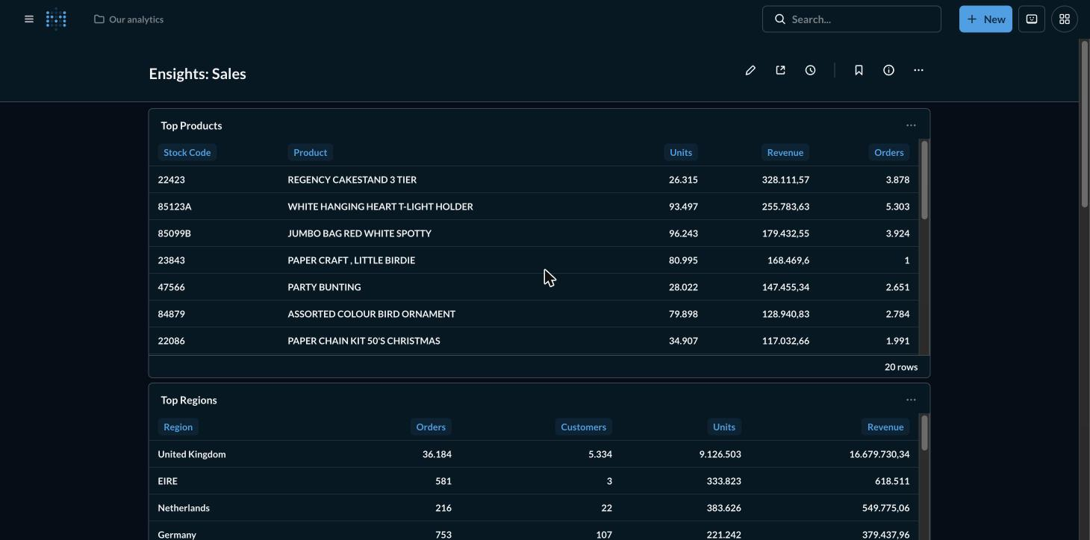
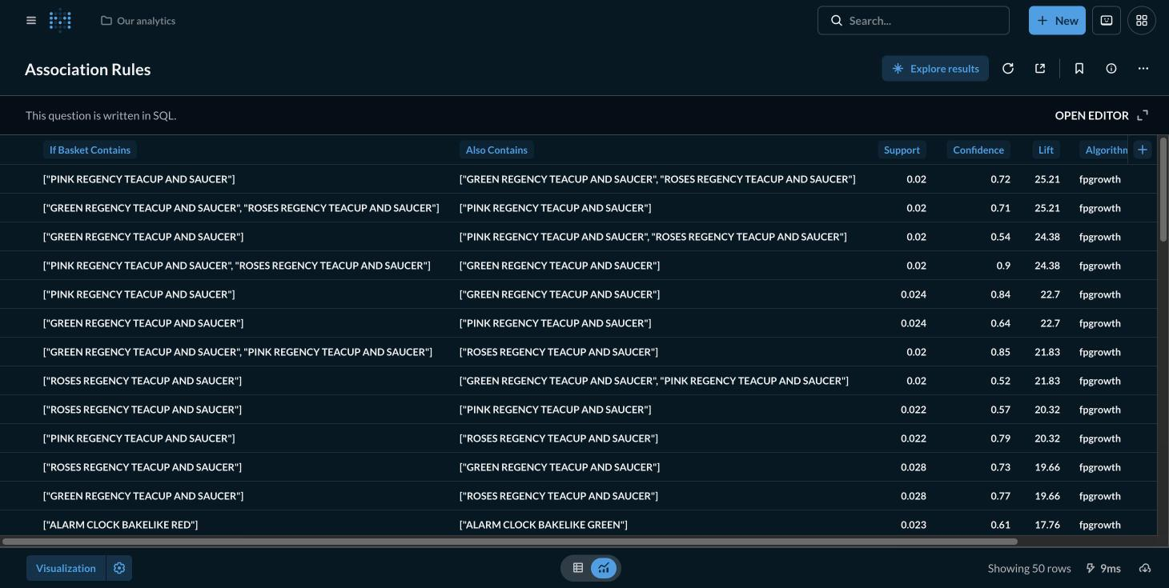
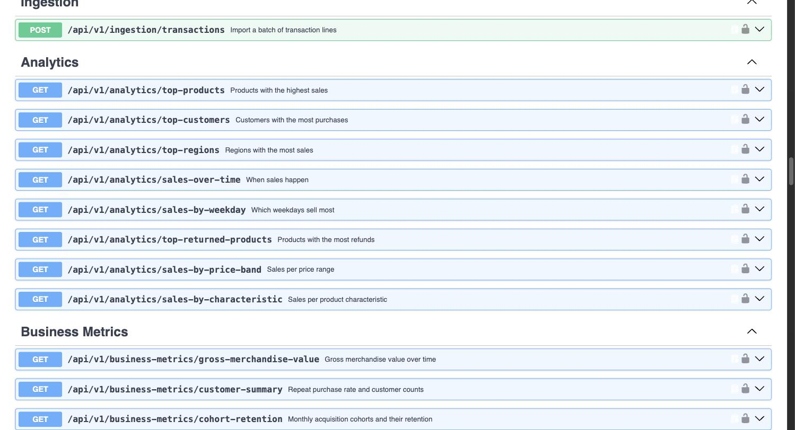
ΤΟ ΣΥΣΤΗΜΑ
Τα ίδια νούμερα, χωρίς μία γραμμή κώδικα
Η κάρτα των κανόνων συσχέτισης, με τη στήλη lift
Το dashboard πωλήσεων. Δώδεκα κάρτες SQL σε τρία dashboards
Το Swagger UI στο /try, με ζωντανή δοκιμή σε κάθε endpoint
Το Metabase συνδέεται ως χρήστης μόνο για ανάγνωση, οπότε ένα dashboard δεν μπορεί ποτέ να γράψει στα δεδομένα. Κάρτα για την κερδοφορία δεν υπάρχει επίτηδες.
ENSIGHTS
11
Notes:
Εδώ βλέπει ο ιδιοκτήτης του μαγαζιού τα ίδια νούμερα χωρίς να ξέρει προγραμματισμό. Δώδεκα κάρτες σε τρία dashboards, και καθεμιά αντιστοιχεί ένα προς ένα σε ένα endpoint.
ΜΑΘΗΜΑΤΙΚΑ: Δύο σκόπιμες αποφάσεις. Πρώτον, η σύνδεση είναι μόνο για ανάγνωση, ένα dashboard δεν μπορεί να πειράξει δεδομένα. Δεύτερον, δεν υπάρχει κάρτα για την κερδοφορία, γιατί μια κάρτα δείχνει έναν αριθμό χωρίς τις παραδοχές του. Αυτό θα ήταν ακριβώς το λάθος που όλη η σχεδίαση προσπαθεί να αποτρέψει.
ΠΙΘΑΝΗ ΕΡΩΤΗΣΗ: «Γιατί δεν υπάρχει κάρτα για την πρόβλεψη ή το clustering;» Μια κάρτα είναι ένα ερώτημα SQL, οπότε δείχνει μόνο ό,τι υπάρχει ήδη στη βάση. Η πρόβλεψη και οι ομάδες υπολογίζονται τη στιγμή του αιτήματος. Αν τα ξαναγράφαμε σε SQL, θα είχαμε δεύτερη υλοποίηση που με τον καιρό θα ξέφευγε από την πρώτη.

Slide 12
03
ΕΝΟΤΗΤΑ
Τα ευρήματα
Τι βγήκε από ένα εκατομμύριο γραμμές πωλήσεων
ENSIGHTS · Διπλωματική εργασία
12
Notes:
Τρίτο μέρος: τι βρήκαμε μέσα στα δεδομένα.

Slide 13
ΤΑ ΔΕΔΟΜΕΝΑ
Online Retail II: το πείραμα
39.516
1.002.423
17.925
5.875
4.900
43
Παραγγελίες
Γραμμές
Επιστροφές
Πελάτες
Προϊόντα
Περιοχές
Βρετανικό κατάστημα χονδρικής με είδη δώρων, από το 2009 ως το 2011. Δημόσιο σύνολο δεδομένων από το UCI.
Το διάλεξα για τρεις λόγους. Είναι δημόσιο, άρα ο καθένας μπορεί να ελέγξει τα αποτελέσματα. Το έχει χρησιμοποιήσει ήδη δημοσιευμένη έρευνα, άρα υπάρχει με τι να συγκριθεί. Και κρατάει τα ακυρωμένα παραστατικά, χωρίς τα οποία το ερώτημα των επιστροφών δεν απαντιέται καθόλου.
Οι μη εμπορικοί κωδικοί, χειροκίνητες διορθώσεις, ταχυδρομικά και δωροεπιταγές, βγαίνουν έξω. Είναι μόλις το 4% των εσόδων, αλλά αν μείνουν μέσα βγαίνουν πρώτοι στην κατάταξη προϊόντων.
Η εισαγωγή ενός εκατομμυρίου γραμμών παίρνει περίπου 140 δευτερόλεπτα.
ENSIGHTS
13
Notes:
Αυτό είναι το πείραμα πάνω στο οποίο δοκιμάστηκε όλο το σύστημα. Πραγματικές πωλήσεις ενός βρετανικού καταστήματος χονδρικής, από το 2009 ως το 2011, πάνω από ένα εκατομμύριο γραμμές.
ΠΙΘΑΝΗ ΕΡΩΤΗΣΗ: «Γιατί αυτό το σύνολο δεδομένων;» Είναι δημόσιο, το έχει χρησιμοποιήσει ήδη άλλη επιστημονική εργασία, και έχει επιστροφές. Χωρίς επιστροφές, το πέμπτο από τα επτά ερωτήματα δεν απαντιέται.

Slide 14
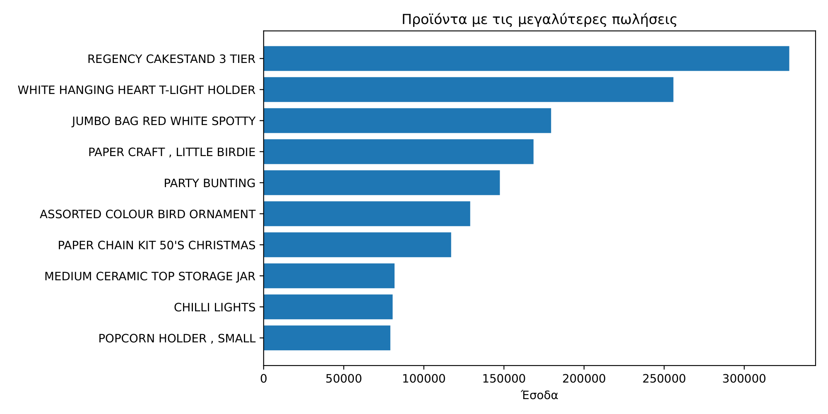
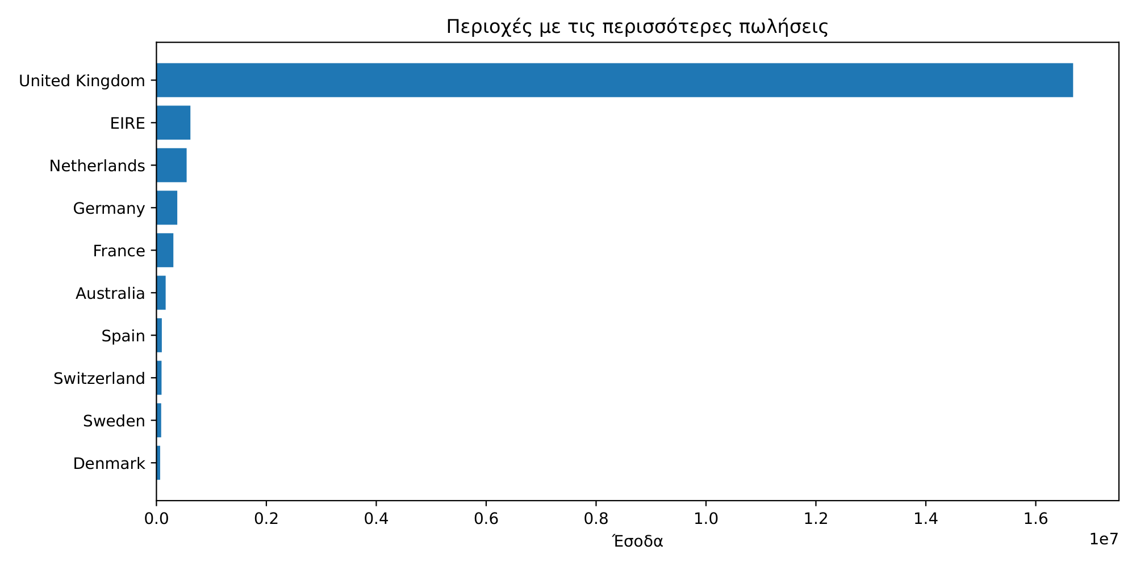
ΠΕΡΙΓΡΑΦΙΚΗ ΑΝΑΛΥΣΗ
Τι πουλάει και πού
Προϊόντα με τα υψηλότερα έσοδα
Περιοχές με τα υψηλότερα έσοδα
Η κατάταξη είναι σε έσοδα, όχι σε κομμάτια. Το REGENCY CAKESTAND βγαίνει πρώτο με 26.315 κομμάτια, ενώ το JUMBO BAG πουλάει σχεδόν τετραπλάσια κομμάτια και βγαίνει τρίτο.
Το Ηνωμένο Βασίλειο κάνει περίπου το 86% των εσόδων. Στην Ιρλανδία τρεις πελάτες φέρνουν περισσότερα από τους εκατόν επτά της Γερμανίας. Αυτό είναι σχέση χονδρικής, όχι λιανικής.
ENSIGHTS
14
Notes:
Δύο απλά γραφήματα: ποια προϊόντα έφεραν τα περισσότερα έσοδα και ποιες χώρες αγόρασαν τα περισσότερα. Η έκπληξη είναι ότι το προϊόν με τα περισσότερα κομμάτια δεν είναι αυτό με τα περισσότερα έσοδα. Ένα ακριβότερο προϊόν μπορεί να πουλάει λιγότερα κομμάτια και να φέρνει περισσότερα χρήματα.

Slide 15
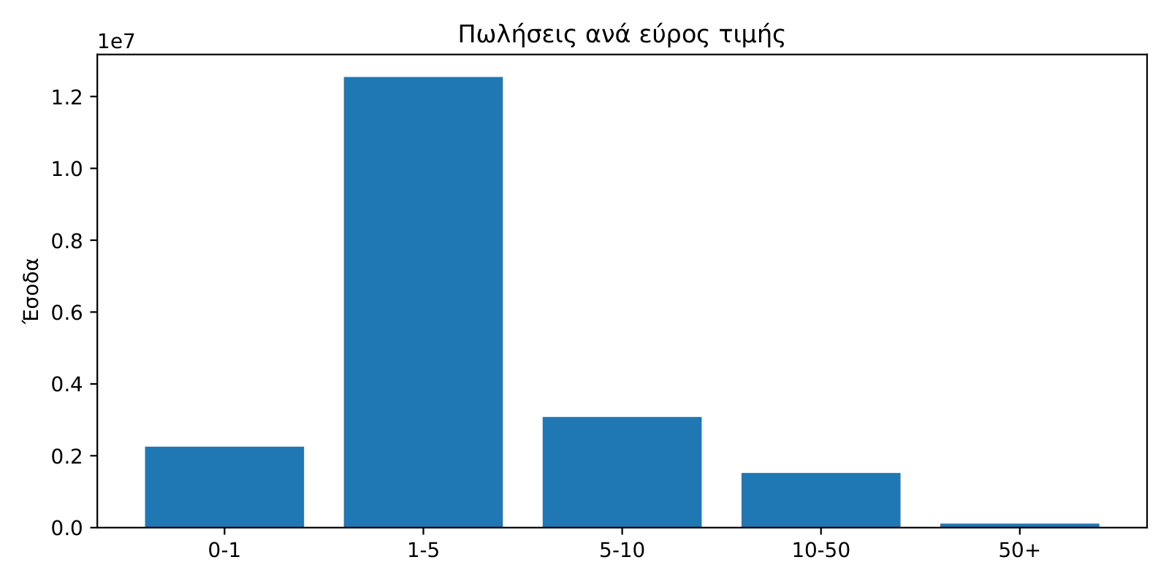
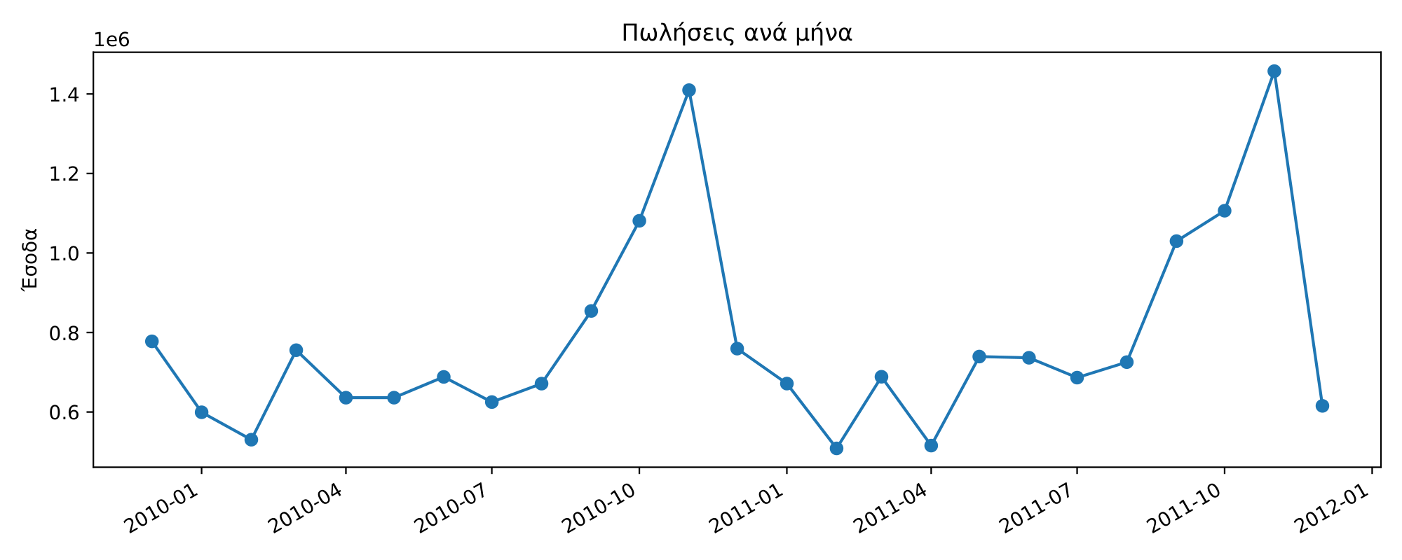
ΠΕΡΙΓΡΑΦΙΚΗ ΑΝΑΛΥΣΗ
Πότε πουλάει και σε τι τιμή
Μηνιαία κατανομή εσόδων
Έσοδα ανά εύρος τιμής μονάδας
Ο Νοέμβριος είναι ο πιο δυνατός μήνας και τις δύο χρονιές, λόγω της προετοιμασίας για τα Χριστούγεννα. Τα φθηνά προϊόντα, από μία ως πέντε λίρες τη μονάδα, φέρνουν το 62% των εσόδων.
Στα δεδομένα δεν υπάρχει επίσημη κατηγορία προϊόντος, μόνο ελεύθερο κείμενο. Όποια κατηγοριοποίηση βγάζουμε από λέξεις-κλειδιά αφήνει το 38,9% των εσόδων αταξινόμητο, και αυτό το γράφουμε αντί να το κρύψουμε.
ENSIGHTS
15
Notes:
Πότε μέσα στον χρόνο γίνονται οι πωλήσεις και σε τι τιμές. Ο Νοέμβριος κορυφώνει και τις δύο χρονιές. Τα φθηνά προϊόντα κάνουν τα δύο τρίτα των εσόδων.
ΜΑΘΗΜΑΤΙΚΑ: Το τίμιο σημείο εδώ είναι το 38,9%. Δεν μπορέσαμε να κατηγοριοποιήσουμε τόσα έσοδα, γιατί στα δεδομένα δεν υπάρχει κατηγορία προϊόντος, μόνο η περιγραφή σε ελεύθερο κείμενο. Το ποσοστό που μένει αταξινόμητο είναι το πραγματικό μέτρο ακρίβειας της μεθόδου, οπότε δηλώνεται ανοιχτά.

Slide 16
Η ΤΕΧΝΙΚΗ
Ποια προϊόντα αγοράζονται μαζί
Το ερώτημα είναι απλό. Αν κάποιος βάλει ψωμί στο καλάθι, πόσο πιθανό είναι να βάλει και βούτυρο;
Το μετράμε με τρία νούμερα. Το support λέει σε πόσα καλάθια εμφανίζονται τα δύο μαζί. Το confidence λέει πόσο συχνά ακολουθεί το δεύτερο όταν υπάρχει το πρώτο.
Το lift είναι αυτό που μετράει. Διορθώνει το confidence ως προς το πόσο δημοφιλές είναι το δεύτερο προϊόν από μόνο του. Πάνω από 1 σημαίνει πραγματική σχέση, ίσο με 1 σημαίνει σύμπτωση.
APRIORI, 1994
Σαρώνει τη βάση πολλές φορές, ένα επίπεδο τη φορά
FP-GROWTH, 2000
Χτίζει ένα συμπιεσμένο δέντρο και σκάβει μέσα του
Με το ίδιο κατώφλι support οι δύο αλγόριθμοι βγάζουν το ίδιο ακριβώς αποτέλεσμα. Διαφέρουν μόνο στον χρόνο.
ENSIGHTS
16
Notes:
Φανταστείτε χιλιάδες αποδείξεις από ένα μαγαζί. Θέλουμε να βρούμε ποια προϊόντα αγοράζονται μαζί πιο συχνά απ' ό,τι θα περιμέναμε στην τύχη.
ΜΑΘΗΜΑΤΙΚΑ: Παράδειγμα με δέκα αποδείξεις, όπου οι τρεις έχουν ψωμί και βούτυρο μαζί. Support ίσον τρία δέκατα, δηλαδή 0,3. Αν το ψωμί υπάρχει σε πέντε αποδείξεις, το confidence είναι τρία πέμπτα, δηλαδή 0,6. Τώρα το κρίσιμο. Αν το βούτυρο είναι ούτως ή άλλως δημοφιλές, με support 0,8, τότε το lift είναι 0,6 διά 0,8, ίσον 0,75, κάτω από ένα, καμία πραγματική σχέση. Αν το βούτυρο είναι σπάνιο, με support 0,2, τότε το lift είναι 3, τριπλάσια πιθανότητα από την τύχη. Οι τύποι είναι στις εφεδρικές διαφάνειες.
ΠΙΘΑΝΗ ΕΡΩΤΗΣΗ: «Γιατί δύο αλγόριθμοι για το ίδιο πράγμα;» Το ζήτησε η επίβλεψη, και επέτρεψε να δείξουμε πειραματικά ότι δίνουν ταυτόσημο αποτέλεσμα. Η επιλογή ανάμεσά τους είναι θέμα χρόνου εκτέλεσης, όχι ευρήματος.

Slide 17
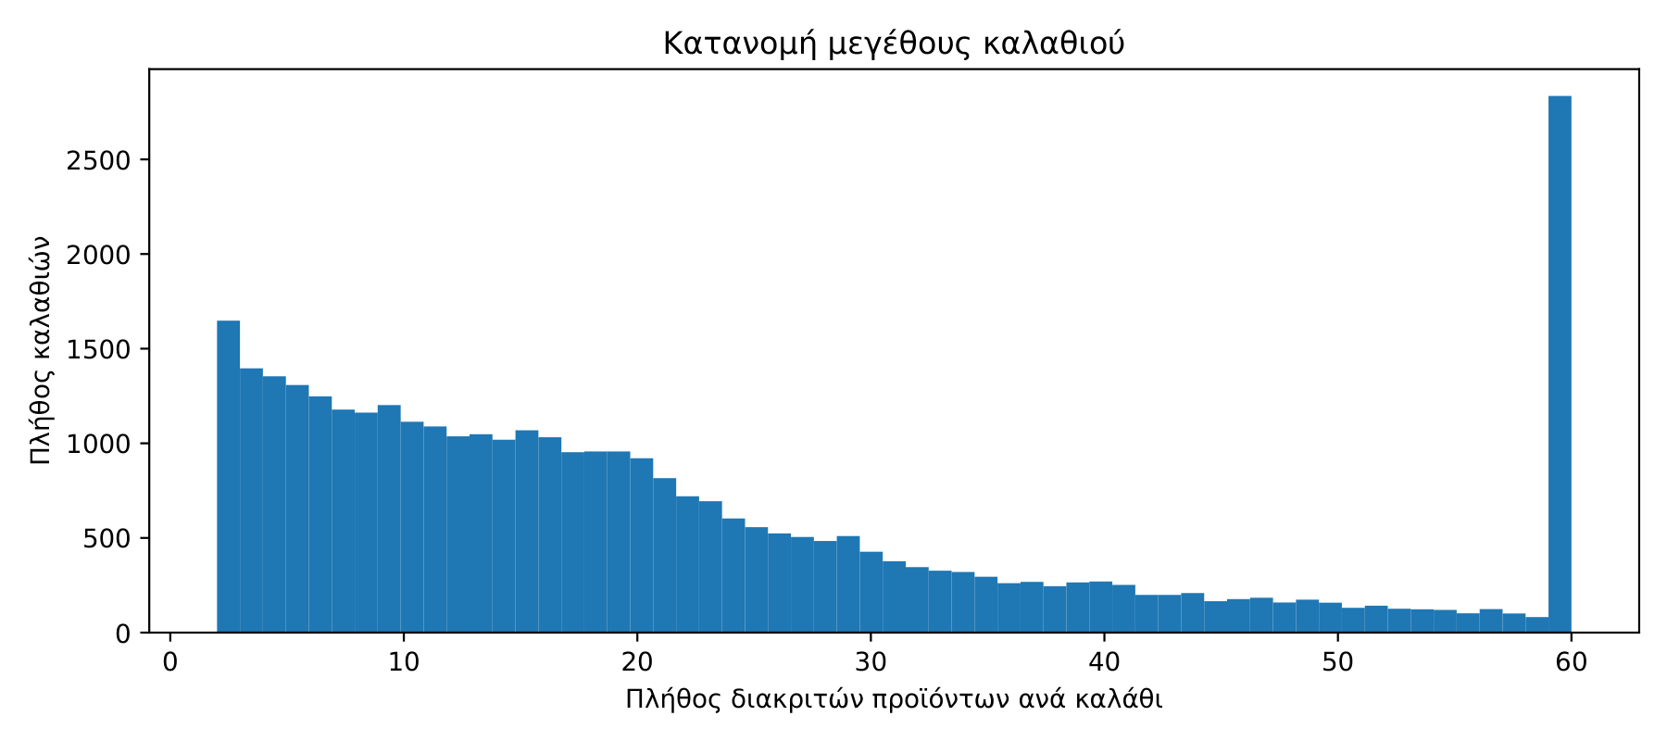
ΕΞΟΡΥΞΗ ΣΥΧΝΩΝ ΣΥΝΟΛΩΝ
Ίδιο αποτέλεσμα, 2,6 φορές πιο γρήγορα
36.269
17
Καλάθια με 2+ προϊόντα
Προϊόντα στο διάμεσο καλάθι
Αλγόριθμος
Χρόνος
Σύνολα
Κανόνες
Apriori
5,14 s
385
134
FP-Growth
1,96 s
385
134
Κατανομή μεγέθους καλαθιού, λογαριθμική κλίμακα
Το διάμεσο καλάθι έχει δεκαεπτά διαφορετικά προϊόντα. Αυτό είναι χονδρική, όχι λιανική.
ENSIGHTS
17
Notes:
Καλάθι σημαίνει όλα τα προϊόντα μιας παραγγελίας μαζί. Ο πελάτης στη μέση έβαζε δεκαεπτά διαφορετικά προϊόντα σε ένα καλάθι. Σε λιανική θα περιμέναμε δύο ή τρία.
ΜΑΘΗΜΑΤΙΚΑ: Το πείραμα: ίδιο κατώφλι support 0,02, ίδια δεδομένα, δύο αλγόριθμοι. Και οι δύο βγάζουν 385 συχνά σύνολα και 134 κανόνες, ταυτόσημα. Η μόνη διαφορά είναι ο χρόνος, 5,14 δευτερόλεπτα ο Apriori έναντι 1,96 του FP-Growth.

Slide 18
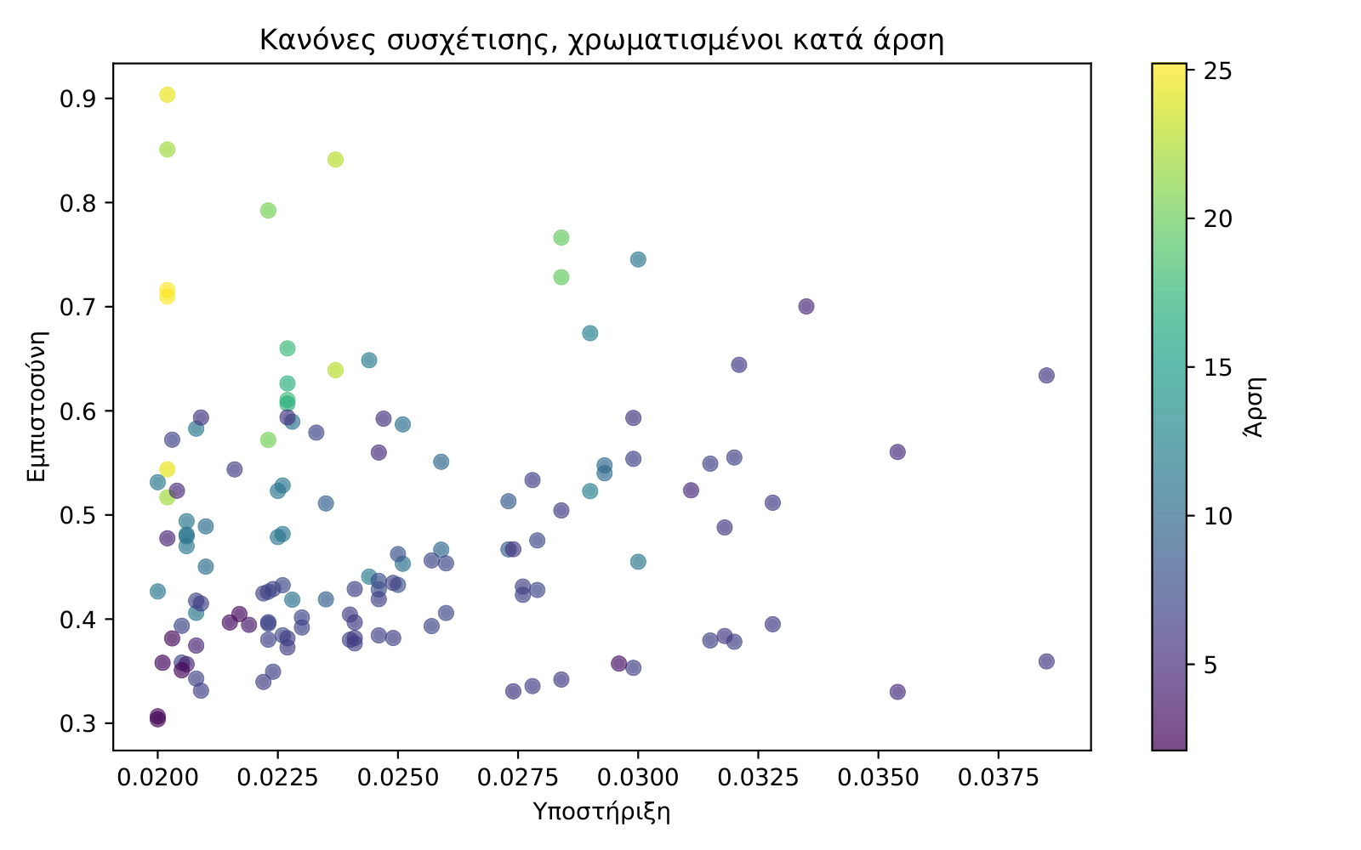
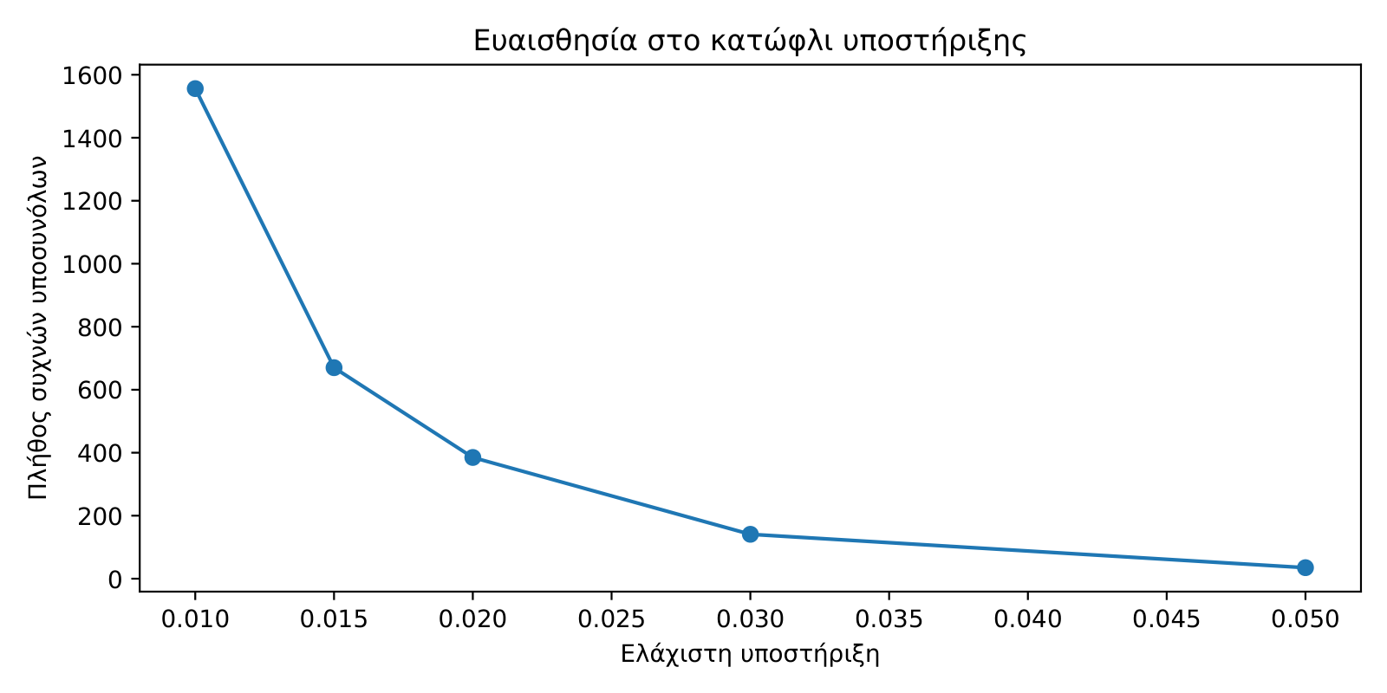
ΚΑΝΟΝΕΣ ΣΥΣΧΕΤΙΣΗΣ
Ο πιο δυνατός κανόνας: lift 25,2
Οι 134 κανόνες: support έναντι confidence, χρώμα το lift
Πλήθος συχνών συνόλων ανά κατώφλι support
Ο πιο δυνατός κανόνας αφορά τις χρωματικές παραλλαγές του REGENCY TEACUP AND SAUCER. Αγοράζονται μαζί εικοσιπέντε φορές πιο συχνά απ' ό,τι αν ήταν άσχετα μεταξύ τους. Η μετάφραση σε δράση είναι άμεση: οι παραλλαγές αξίζει να προωθούνται σαν συλλογή.
Όσο ανεβαίνει το κατώφλι, τόσο λιγότεροι αλλά πιο σίγουροι κανόνες. Στο 5% δεν επιβιώνει κανένας, σε κατάλογο 4.900 προϊόντων.
ENSIGHTS
18
Notes:
Κάθε τελίτσα στο αριστερό γράφημα είναι ένας κανόνας. Ο πιο δυνατός λέει ότι τρία χρώματα του ίδιου σετ τσαγιού αγοράζονται μαζί εικοσιπέντε φορές πιο συχνά απ' ό,τι τυχαία.
ΜΑΘΗΜΑΤΙΚΑ: Το δεξιό γράφημα δείχνει τι γίνεται αν αλλάξεις το κατώφλι, δηλαδή πόσο σπάνιο επιτρέπεις να είναι ένα σύνολο για να το μετρήσουμε. Στο 1% βγαίνουν 1.556 σύνολα, στο 2% βγαίνουν 385, στο 5% μένουν 35 σύνολα και κανένας κανόνας.

Slide 19
Η ΤΕΧΝΙΚΗ
Ομαδοποίηση σε δύο επίπεδα
Ο k-means χωρίζει τα στοιχεία σε ομάδες όπου τα μέλη μοιάζουν μεταξύ τους. Διαλέγει κέντρα, βάζει το καθένα στο πλησιέστερο, μετακινεί τα κέντρα στο μέσο της ομάδας, και επαναλαμβάνει μέχρι να σταθεροποιηθεί.
Πόσες ομάδες; Δεν το αποφασίζουμε εμείς. Δοκιμάζουμε πολλές τιμές και κρατάμε αυτή με το καλύτερο silhouette score, ένα μέτρο του πόσο καθαρά χώρισαν οι ομάδες.
ΠΡΩΤΟ ΕΠΙΠΕΔΟ
Ομαδοποίηση των περιοχών, με βάση έσοδα, παραγγελίες και σε πόσους μήνες ήταν ενεργές
ΔΕΥΤΕΡΟ ΕΠΙΠΕΔΟ
Μέσα σε κάθε ομάδα, νέα ομαδοποίηση των πελατών με RFM: πόσο πρόσφατα, πόσο συχνά, πόσα ξοδεύει
Έτσι βγαίνει δέντρο από ομάδες, με δική του πληροφορία σε κάθε κλαδί, αντί για μία επίπεδη λίστα.
ENSIGHTS
19
Notes:
Έχουμε έναν σωρό στοιχεία, χώρες ή πελάτες, και θέλουμε να τα χωρίσουμε σε ομάδες όπου τα μέλη μοιάζουν μεταξύ τους. Το RFM είναι τρία απλά νούμερα για κάθε πελάτη: πόσο πρόσφατα αγόρασε, πόσο συχνά αγοράζει, πόσα έχει ξοδέψει.
ΜΑΘΗΜΑΤΙΚΑ: Το silhouette συγκρίνει πόσο κοντά είναι κάθε σημείο στη δική του ομάδα σε σχέση με την πιο κοντινή άλλη. Κοντά στο συν ένα είναι καλό, στο μηδέν μπερδεμένο, στο μείον ένα λάθος ομάδα. Δοκιμάζουμε πολλά k και κρατάμε το καλύτερο μέσο σκορ. Οι τύποι είναι στις εφεδρικές διαφάνειες.
ΠΙΘΑΝΗ ΕΡΩΤΗΣΗ: «Γιατί δύο επίπεδα;» Το ζήτησε η επίβλεψη: πρώτα ομαδοποίηση στις πιο σημαντικές παραμέτρους, περιοχή και χρόνο, και μετά μέσα σε κάθε ομάδα ξανά με RFM. Παίρνουμε πληροφορία σε δύο επίπεδα αντί για ένα. Επίσης, η τυποποίηση των μεταβλητών πριν το clustering δεν είναι βελτίωση, είναι προϋπόθεση, αλλιώς η μεταβλητή με τη μεγαλύτερη κλίμακα κυριαρχεί.

Slide 20
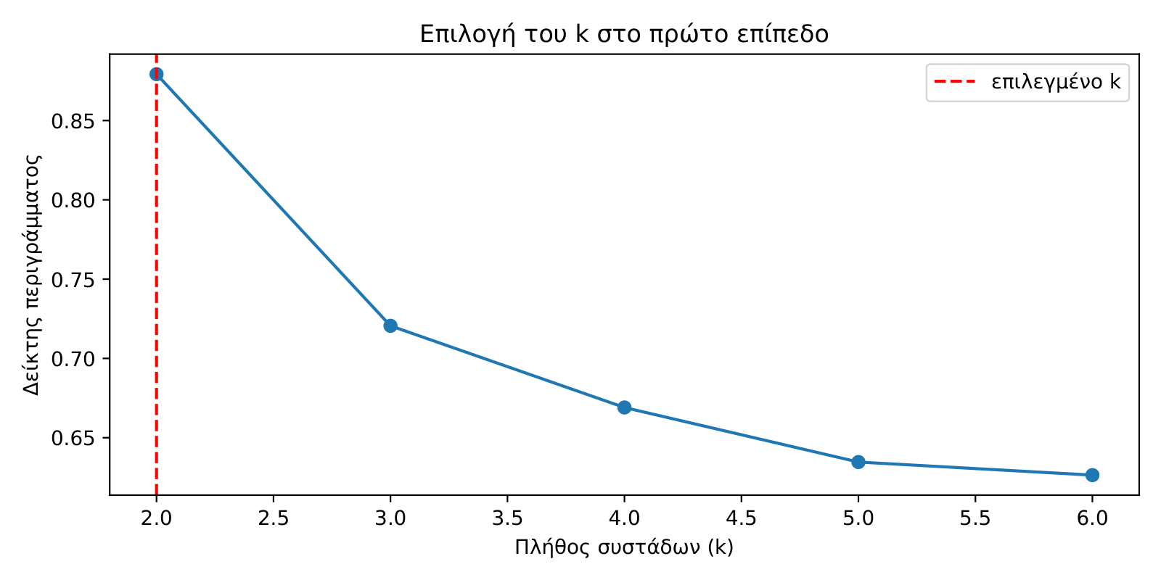
ΟΜΑΔΟΠΟΙΗΣΗ
Το Ηνωμένο Βασίλειο βγαίνει μόνο του
ΠΡΩΤΟ ΕΠΙΠΕΔΟ: ΠΕΡΙΟΧΕΣ
Ομάδα
Μέλη
Ενεργοί μήνες
Εξαγωγές
42
12,8
Ηνωμένο Βασίλειο
1
25,0
ΔΕΥΤΕΡΟ ΕΠΙΠΕΔΟ: ΠΕΛΑΤΕΣ
Υποομάδα
Πελάτες
Παραγγελίες
Αξία
Τακτικοί, εξαγωγές
527
4,88
3.161
Το silhouette διαλέγει k ίσον 2, με σκορ 0,8793
Whales, εξαγωγές
3
220,7
365.705
Τακτικοί, ΗΒ
5.309
5,72
2.138
Whales, ΗΒ
25
120,4
114.404
Η ίδια δομή εμφανίζεται και στις δύο αγορές: πολλοί περιστασιακοί αγοραστές, και μια χούφτα λογαριασμοί με τάξεις μεγέθους μεγαλύτερη αξία.
ENSIGHTS
20
Notes:
Το πρώτο επίπεδο χωρίζει τις χώρες. Βγαίνουν μόνο δύο ομάδες. Το Ηνωμένο Βασίλειο μόνο του, γιατί αγοράζει και τους εικοσιπέντε μήνες, και οι υπόλοιπες σαράντα δύο χώρες μαζί, γιατί αγοράζουν σποραδικά, κατά μέσο όρο σε δώδεκα μήνες.
ΜΑΘΗΜΑΤΙΚΑ: Το δεύτερο επίπεδο μπαίνει μέσα σε κάθε ομάδα χωρών και χωρίζει τους πελάτες. Και στις δύο αγορές βγαίνει το ίδιο μοτίβο: μια πολυπληθής ομάδα τακτικών που αγοράζουν πέντε φορές, και μια μικρή ομάδα, οι λεγόμενοι whales, που αγοράζουν εκατόν είκοσι ως διακόσιες είκοσι φορές και ξοδεύουν εκατονταπλάσια ποσά.

Slide 21
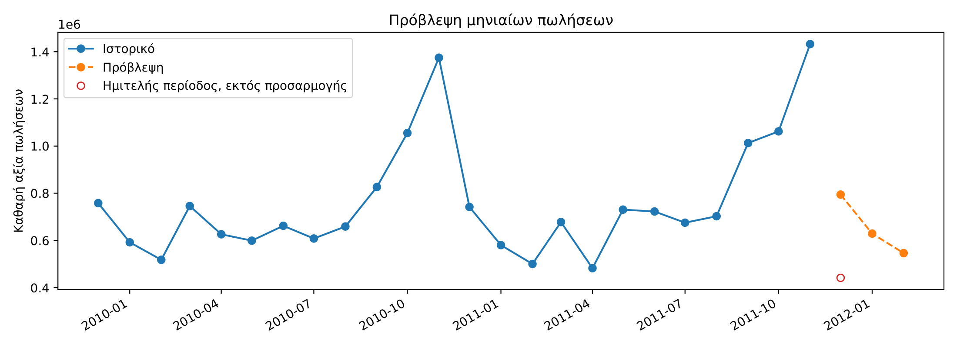
ΠΡΟΒΛΕΨΗ
Ο μήνας ήταν κομμένος, όχι πεσμένος
Η πρώτη εκτέλεση έβγαλε skill score μείον 0,21. Δηλαδή η πρόβλεψη έχανε από την πιο απλοϊκή εκτίμηση, το «ίδιο με τον προηγούμενο μήνα».
Ο λόγος: τα δεδομένα σταματούν στις 9 Δεκεμβρίου 2011, οπότε ο τελευταίος μήνας έχει εννιά μέρες. Δεν ήταν κατάρρευση των πωλήσεων, ήταν κομμένη περίοδος.
Βγάζοντάς τον έξω, το skill score γίνεται συν 0,1421. Ίδιο μοντέλο, ίδια δεδομένα, αντίθετο συμπέρασμα.
Καθαρές πωλήσεις ανά μήνα και πρόβλεψη τριμήνου
Μέθοδος
MAPE %
Skill score
Απλοϊκή εκτίμηση
38,48
0,0000
Holt-Winters
32,74
+0,1421
ENSIGHTS
21
Notes:
Η πρόβλεψη μαντεύει τις πωλήσεις των επόμενων μηνών από το ιστορικό. Εδώ όμως το ενδιαφέρον δεν είναι το νούμερο, είναι η ιστορία. Το πρώτο αποτέλεσμα φαινόταν χειρότερο από το χαζό μάντεμα.
ΜΑΘΗΜΑΤΙΚΑ: Skill score ίσον ένα μείον το δικό μας σφάλμα διά το σφάλμα της απλοϊκής εκτίμησης. Θετικό σημαίνει ότι νικάμε την απλοϊκή εκτίμηση, αρνητικό ότι χάνουμε. Ο τελευταίος μήνας είχε εννιά μέρες αντί για τριάντα, οπότε έμοιαζε με κατάρρευση ενώ ήταν απλώς κομμένος. Μόλις εξαιρέθηκε, το πρόσημο άλλαξε. Το μεθοδολογικό σημείο είναι πιο σημαντικό από τα νούμερα: μια κομμένη περίοδος δεν χαλάει απλώς την ακρίβεια, αντιστρέφει το συμπέρασμα.
ΠΙΘΑΝΗ ΕΡΩΤΗΣΗ: «Γιατί Holt-Winters και όχι ARIMA ή νευρωνικά δίκτυα;» Είναι διαφανές, έχει λίγες παραμέτρους και δουλεύει με λίγο ιστορικό. Έχουμε μόλις εικοσιπέντε μήνες. Δηλώνουμε ρητά ότι δεν είναι η ακριβέστερη μέθοδος, και το skill score δείχνει ακριβώς πού είναι το όριο.

Slide 22
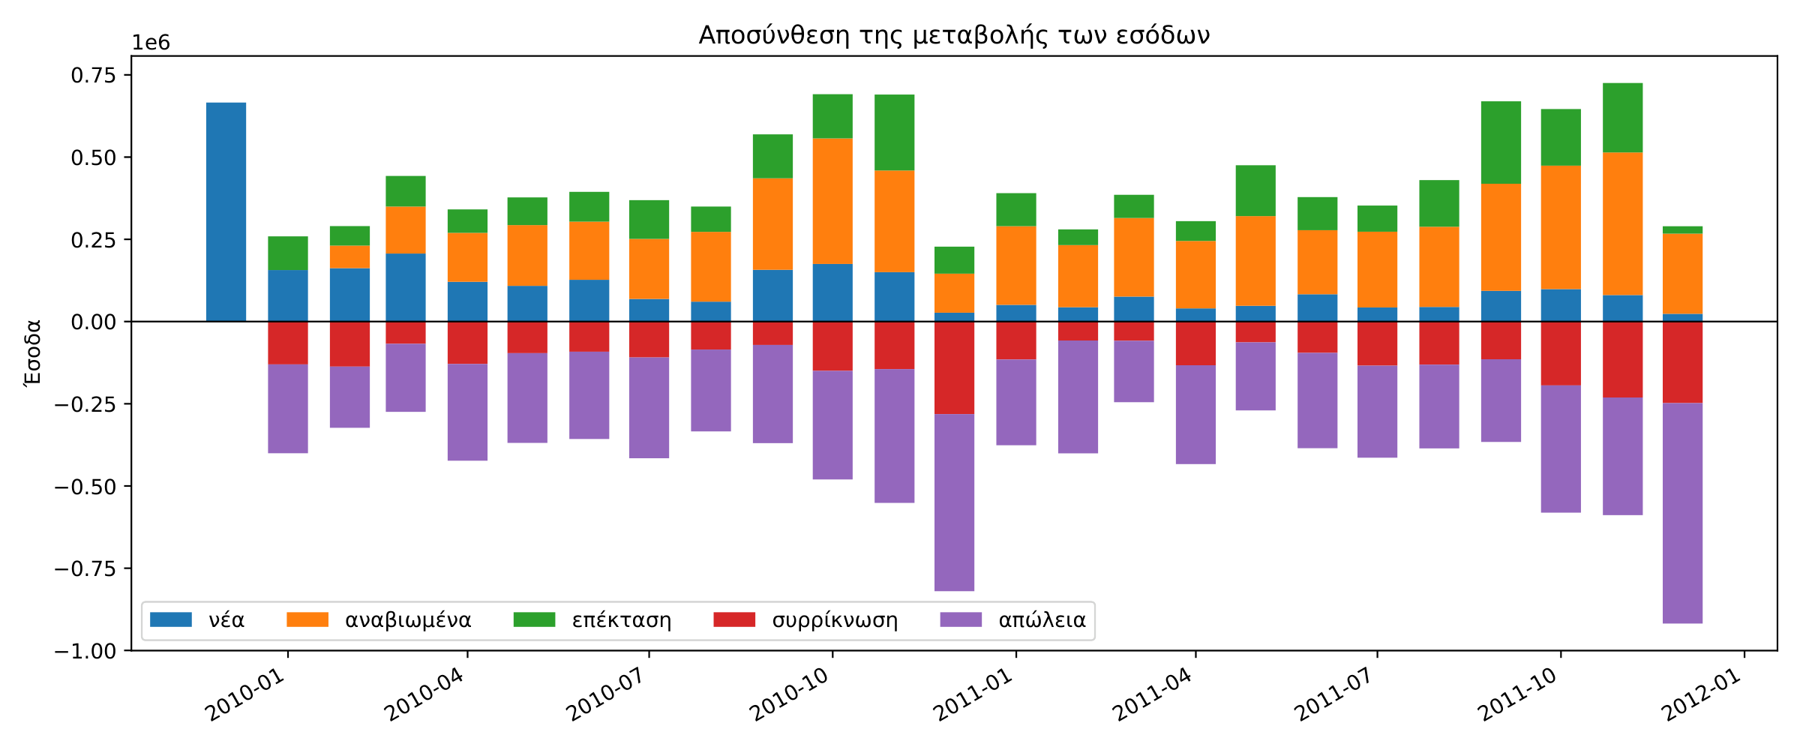
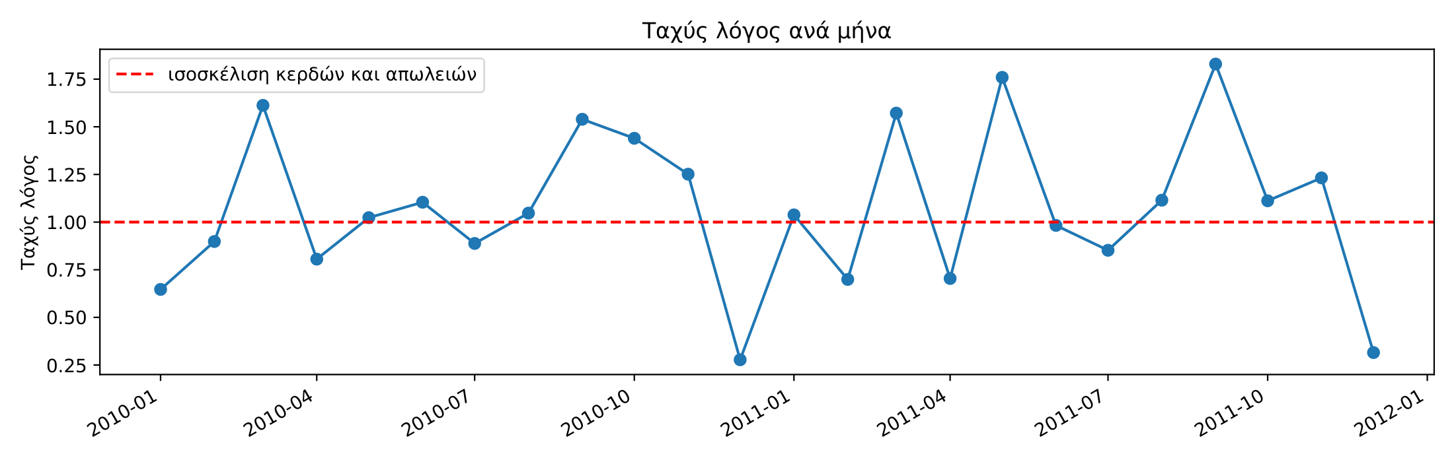
ΟΙΚΟΝΟΜΙΚΟΙ ΔΕΙΚΤΕΣ
Πού πάνε τα έσοδα κάθε μήνα
Η μεταβολή εσόδων σπασμένη σε έξι ροές
Quick ratio ανά μήνα. Κάτω από τη μονάδα, τα έσοδα συρρικνώνονται
72,4%
0,740
3,3%
Πελάτες που ξαναγόρασαν
Συντελεστής Gini
Ο μεγαλύτερος πελάτης
Ο Gini δείχνει ότι τα έσοδα είναι πολύ άνισα μοιρασμένα, αλλά ο μεγαλύτερος πελάτης είναι μόλις 3,3%. Συγκέντρωση χωρίς εξάρτηση από έναν πελάτη σημαίνει υγιής χονδρική, όχι εύθραυστη.
ENSIGHTS
22
Notes:
Το Growth Accounting σπάει τη μεταβολή των εσόδων κάθε μήνα σε έξι κουβάδες: πόσα έφεραν νέοι πελάτες, πόσα παλιοί που ξαναγύρισαν, πόσα έμειναν ίδια, πόσα κέρδισαν από πελάτες που ξόδεψαν παραπάνω, πόσα χάθηκαν από πελάτες που ξόδεψαν λιγότερα, και πόσα χάθηκαν εντελώς.
ΜΑΘΗΜΑΤΙΚΑ: Quick ratio ίσον τα καλά διά τα κακά, δηλαδή νέα συν αναβιωμένα συν επέκταση, διά συρρίκνωση συν απώλεια. Πάνω από ένα η επιχείρηση μεγαλώνει, κάτω από ένα μικραίνει. Ο συντελεστής Gini: φανταστείτε εκατό ανθρώπους. Αν έχουν ακριβώς τα ίδια, Gini μηδέν. Αν ένας τα έχει όλα, Gini ένα. Το 0,740 είναι κοντά στο άνισο άκρο. Το κρίσιμο όμως είναι το 3,3%: αν έφευγε ο μεγαλύτερος πελάτης, η επιχείρηση δεν θα κατέρρεε.

Slide 23
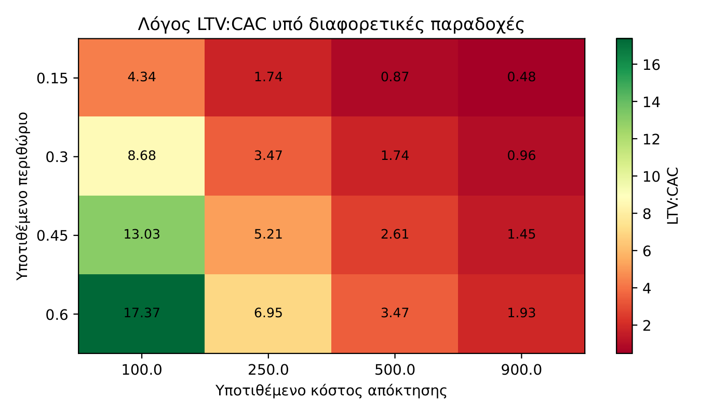
ΟΙΚΟΝΟΜΙΚΟΙ ΔΕΙΚΤΕΣ
Κερδοφορία: σενάριο, όχι μέτρηση
Από τα δεκαέξι κελιά του πλέγματος, τα οκτώ περνάνε το όριο 3:1 και τα οκτώ όχι. Ίδια δεδομένα, αντίθετα συμπεράσματα, μόνο και μόνο επειδή αλλάζει η υπόθεση για το περιθώριο κέρδους.
Αυτή η εξάρτηση είναι το εύρημα. Δεν διαλέγουμε ένα «λογικό» περιθώριο για να δώσουμε μία καθαρή απάντηση, γιατί θα ήταν υπόθεση ντυμένη σαν μέτρηση.
Τα δεδομένα δεν έχουν ούτε κόστος πωληθέντων ούτε δαπάνες marketing, οπότε κάθε απάντηση φεύγει με τη σήμανση «σενάριο, όχι μέτρηση».
LTV προς CAC για κάθε συνδυασμό παραδοχών
ENSIGHTS
23
Notes:
Αυτή είναι ίσως η πιο σημαντική διαφάνεια για την ειλικρίνεια της δουλειάς. Δεν ξέρουμε το πραγματικό κόστος του μαγαζιού, οπότε δεν λέμε «κερδίζει τόσα». Λέμε: αν το περιθώριο είναι τόσο και το κόστος απόκτησης πελάτη τόσο, τότε βγαίνει αυτό. Και δείχνουμε όλους τους συνδυασμούς.
ΜΑΘΗΜΑΤΙΚΑ: LTV προς CAC ίσον πόσα φέρνει συνολικά ένας πελάτης διά πόσο κόστισε να τον αποκτήσεις. Πληρώνεις εκατό και σου φέρνει τριακόσια: τρία προς ένα, καλή επένδυση. Σου φέρνει ενενήντα: έχασες. Το πλέγμα δοκιμάζει περιθώρια από 15% ως 60% και κόστος απόκτησης από 100 ως 900.
ΠΙΘΑΝΗ ΕΡΩΤΗΣΗ: «Γιατί δεν υποθέτετε ένα λογικό περιθώριο για μια τελική απάντηση;» Γιατί θα ήταν υπόθεση ντυμένη σαν εύρημα. Δηλώνουμε τις παραδοχές και δείχνουμε πώς αλλάζει το συμπέρασμα όταν αλλάζουν.

Slide 24
04
ΕΝΟΤΗΤΑ
Συμπεράσματα
Τι κερδίζει η επιχείρηση και πού σταματάμε
ENSIGHTS · Διπλωματική εργασία
24
Notes:
Τέταρτο μέρος: συμπεράσματα, περιορισμοί και επεκτάσεις.

Slide 25
ΣΥΜΠΕΡΑΣΜΑΤΑ
Τι απαντήθηκε και τι κάνει κανείς με αυτό
ΤΙ ΑΠΑΝΤΗΘΗΚΕ
ΤΙ ΚΑΝΕΙ Η ΕΠΙΧΕΙΡΗΣΗ
— Και τα επτά ερωτήματα, με τρεις οικογένειες τεχνικών από πάνω.
— Ο Apriori και ο FP-Growth δίνουν ταυτόσημα αποτελέσματα. Η επιλογή είναι θέμα χρόνου, όχι ευρήματος.
— Το πλήθος των ομάδων βγαίνει από τα ίδια τα δεδομένα, με silhouette, αντί να το βάζουμε εμείς.
— Κάθε πρόβλεψη συγκρίνεται με μια απλοϊκή εκτίμηση, ώστε μια τετριμμένη πρόβλεψη να μη μοιάζει με επιτυχία.
— Προωθεί μαζί τα προϊόντα με lift πάνω από ένα.
— Μιλάει διαφορετικά στους τακτικούς και στους μεγάλους πελάτες.
— Προγραμματίζει το απόθεμα με βάση τη χρονική κατανομή και την πρόβλεψη.
— Βλέπει πόσο εξαρτάται από λίγους πελάτες, κάτι που ο ρυθμός ανάπτυξης από μόνος του κρύβει.
ENSIGHTS
25
Notes:
Αν κρατήσετε μία διαφάνεια από όλη την παρουσίαση, ας είναι αυτή. Αριστερά τι απαντήθηκε, δεξιά τι κάνει ο ιδιοκτήτης του μαγαζιού με τις απαντήσεις.
ΜΑΘΗΜΑΤΙΚΑ: Δύο ακόμα σημεία που αξίζουν αναφορά. Οι κατηγοριοποιήσεις ανά εύρος τιμής και ανά είδος μοιράζουν όλα τα έσοδα, χωρίς διπλομέτρηση και χωρίς απώλεια, και αυτό ελέγχεται αυτόματα με τεστ. Και το Growth Accounting είναι η πιο ισχυρή μετρήσιμη ένδειξη για την υγεία μιας επιχείρησης, χωρίς καμία παραδοχή στη μέση.

Slide 26
ΣΥΜΠΕΡΑΣΜΑΤΑ
Πού σταματάμε και τι θα ερχόταν μετά
ΠΟΥ ΣΤΑΜΑΤΑΜΕ
ΤΙ ΘΑ ΕΡΧΟΤΑΝ ΜΕΤΑ
— Δεν υπάρχουν κόστη, άρα η κερδοφορία μένει σενάριο.
— Δεν υπάρχει επίσημη κατηγορία προϊόντος, άρα το 38,9% των εσόδων μένει αταξινόμητο.
— Η γεωγραφία φτάνει μέχρι τη χώρα, όσο δίνει η πηγή.
— Οι ανώνυμες πωλήσεις μένουν στις αναλύσεις προϊόντος και περιοχής, φεύγουν από τις αναλύσεις πελάτη.
— Τα ευρήματα βγήκαν από ένα κατάστημα, μιας κατηγορίας.
— Δεύτερο πραγματικό κατάστημα, για σύγκριση ευρημάτων.
— Μοντέλα BG/NBD και Gamma-Gamma, ώστε η παρατηρούμενη αξία του πελάτη να γίνει πρόβλεψη.
— Γεωγραφικά επίπεδα κάτω από τη χώρα, χωρίς αλλαγή στον αναλυτικό κώδικα.
— Σύγκριση διαδοχικών εκτελέσεων, για να φανεί ποιες συσχετίσεις εξασθενούν με τον καιρό.
— Πραγματικά κόστη, που μετατρέπουν τα σενάρια σε μετρήσεις.
ENSIGHTS
26
Notes:
Αριστερά τα πέντε πράγματα που η δουλειά δεν μπορεί να κάνει, δηλωμένα ανοιχτά. Το πιο σημαντικό είναι το πρώτο: δεν ξέρουμε τα κόστη, οπότε δεν μπορούμε να πούμε με σιγουριά αν το μαγαζί είναι κερδοφόρο.
ΜΑΘΗΜΑΤΙΚΑ: Δεξιά, πέντε ιδέες για τη συνέχεια. Η πιο άμεση είναι το δεύτερο κατάστημα: η προσθήκη του είναι πλέον απλή παραμετροποίηση, εκκρεμεί μόνο η σύγκριση των ευρημάτων. Η τελευταία, τα πραγματικά κόστη, θα μετέτρεπε τα σενάρια κερδοφορίας σε μετρήσεις, και η αρχιτεκτονική το επιτρέπει χωρίς αλλαγή δομής.

Slide 27
Να απαντηθεί ό,τι ζήτησε η επιχείρηση,
και να μην απαντηθεί ό,τι τα δεδομένα δεν επιτρέπουν.
Ευχαριστώ για την προσοχή σας.
Ερωτήσεις
ENSIGHTS · Χρήστος Μουρτογιάννης
27
Notes:
Το μήνυμα όλης της δουλειάς σε μία πρόταση: να απαντηθεί ό,τι ζήτησε η επιχείρηση, και να μην προσποιηθούμε ότι απαντάμε σε πράγματα που τα δεδομένα δεν επιτρέπουν. Ευχαριστώ πολύ.

Slide 28
ΕΦΕΔΡΙΚΗ ΔΙΑΦΑΝΕΙΑ
Οι τύποι της εξόρυξης συχνών συνόλων
support(X) = |{T ∈ D : X ⊆ T}| / |D|
confidence(X→Y) = support(X ∪ Y) / support(X)
lift(X→Y) = confidence(X→Y) / support(Y)
ΠΑΡΑΔΕΙΓΜΑ: 10 ΑΠΟΔΕΙΞΕΙΣ
— Οι 3 έχουν ψωμί και βούτυρο μαζί, άρα support 0,3.
— Το ψωμί υπάρχει σε 5, άρα confidence 3/5 ίσον 0,6.
— Αν το βούτυρο έχει support 0,8, lift ίσον 0,75. Κάτω από ένα, καμία σχέση.
— Αν το βούτυρο έχει support 0,2, lift ίσον 3. Τριπλάσια πιθανότητα από την τύχη.
Ο Apriori στηρίζεται στην ιδιότητα ότι κάθε υποσύνολο ενός συχνού συνόλου είναι και αυτό συχνό, οπότε μπορεί να κλαδέψει υποψήφια χωρίς να τα μετρήσει.
ENSIGHTS
B1
Notes:
Εφεδρική διαφάνεια με τους τύπους, αν η επιτροπή τους ζητήσει.

Slide 29
ΕΦΕΔΡΙΚΗ ΔΙΑΦΑΝΕΙΑ
Οι τύποι της ομαδοποίησης
k-means, MacQueen 1967:
J = Σᵢ Σ(x ∈ Cᵢ) ‖x − μᵢ‖²
Silhouette, Rousseeuw 1987:
s(i) = (b(i) − a(i)) / max{a(i), b(i)}, s(i) ∈ [−1, 1]
ΤΙ ΣΗΜΑΙΝΟΥΝ
— Το J μετράει πόσο μαζεμένη είναι κάθε ομάδα γύρω από το κέντρο της. Το θέλουμε όσο πιο μικρό γίνεται.
— Το a(i) είναι η μέση απόσταση από τα μέλη της ίδιας ομάδας, το b(i) από την πιο κοντινή άλλη.
— Η τυποποίηση των μεταβλητών πριν το clustering είναι προϋπόθεση, όχι βελτίωση. Χωρίς αυτήν κυριαρχεί η μεταβλητή με τη μεγαλύτερη κλίμακα.
ENSIGHTS
B2
Notes:
Εφεδρική διαφάνεια με τους τύπους της ομαδοποίησης.

Slide 30
ΕΦΕΔΡΙΚΗ ΔΙΑΦΑΝΕΙΑ
Το πλήρες πλέγμα LTV προς CAC
Περιθώριο
CAC 100
CAC 250
CAC 500
CAC 900
15%
4,34 ναι
1,74 όχι
0,87 όχι
0,48 όχι
30%
8,69 ναι
3,47 ναι
1,74 όχι
0,97 όχι
45%
13,03 ναι
5,21 ναι
2,61 όχι
1,45 όχι
60%
17,37 ναι
6,95 ναι
3,47 ναι
1,93 όχι
Μέση παρατηρούμενη αξία πελάτη 2.895. Οκτώ κελιά περνάνε το όριο 3:1, οκτώ όχι. Το «ναι» και το «όχι» δεν τα ορίζουν τα δεδομένα, τα ορίζει η παραδοχή για το περιθώριο.
ENSIGHTS
B3
Notes:
Εφεδρική διαφάνεια με το πλήρες πλέγμα κερδοφορίας.

Slide 31
ΕΦΕΔΡΙΚΗ ΔΙΑΦΑΝΕΙΑ
Ευαισθησία στο κατώφλι support
Κατώφλι support
Συχνά σύνολα
Κανόνες
0,01
1.556
1.185
0,02
385
134
0,03
141
17
0,05
35
0
Στο 5% κανένα ζευγάρι δεν εμφανίζεται σε αρκετά καλάθια ώστε να βγει κανόνας, σε κατάλογο 4.900 προϊόντων. Το κατώφλι 0,02 διαλέχτηκε γιατί δίνει αρκετούς κανόνες για να είναι χρήσιμοι και αρκετά λίγους για να διαβαστούν.
ENSIGHTS
B4
Notes:
Εφεδρική διαφάνεια με την ευαισθησία στο κατώφλι.

Slide 32
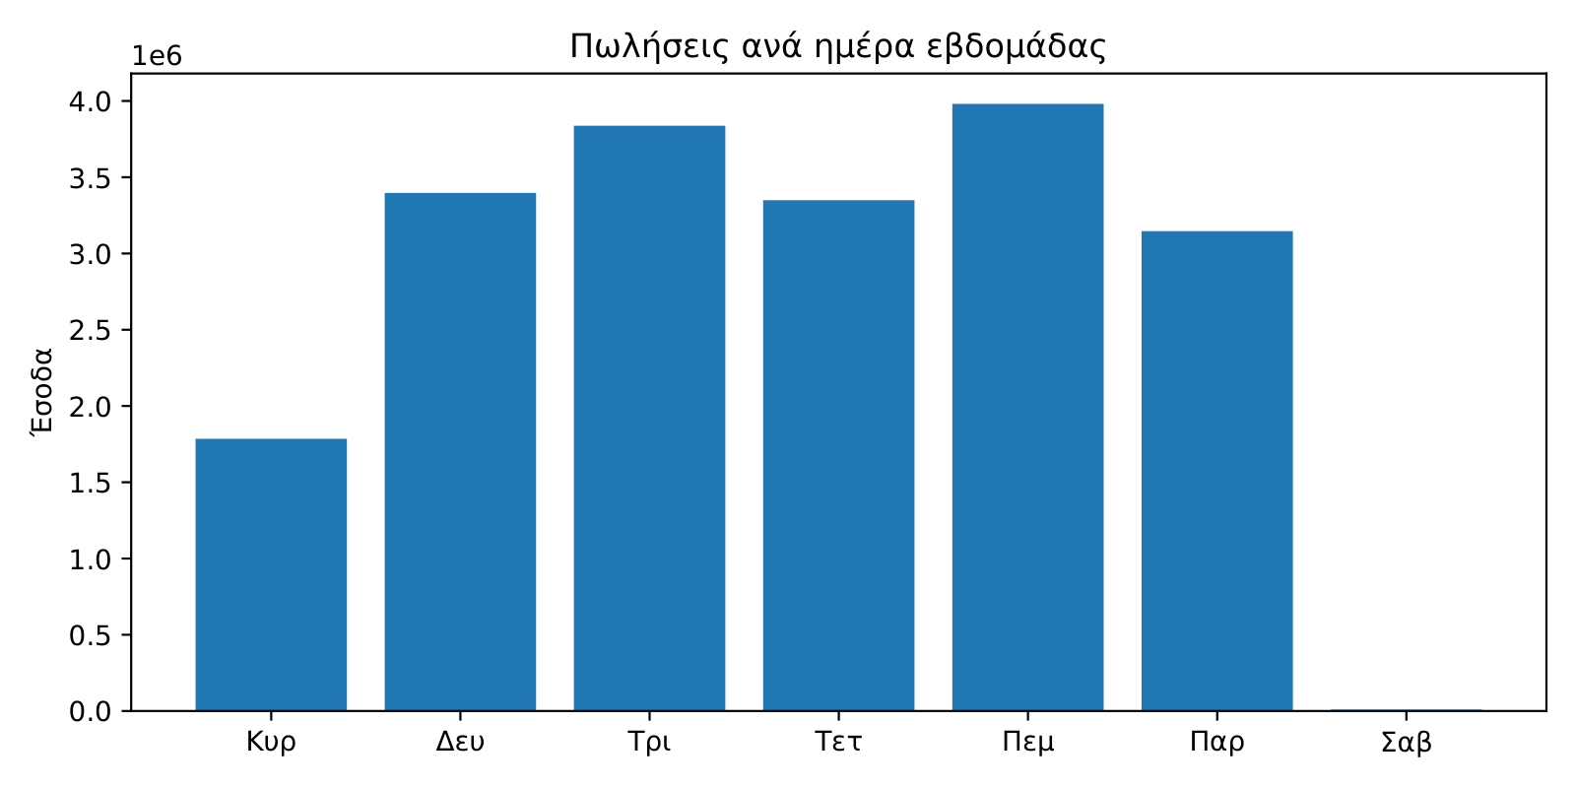
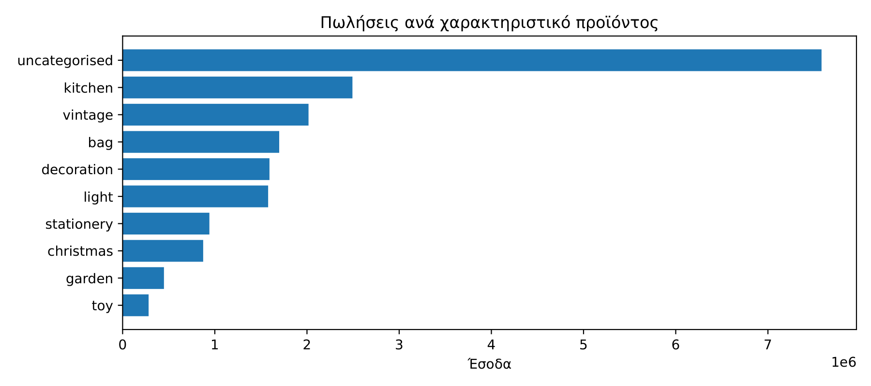
ΕΦΕΔΡΙΚΗ ΔΙΑΦΑΝΕΙΑ
Δύο ακόμα κατανομές
Έσοδα ανά ημέρα της εβδομάδας
Έσοδα ανά είδος προϊόντος, από κανόνες λέξεων-κλειδιών
Το 38,9% των εσόδων μένει αταξινόμητο, γιατί στα δεδομένα δεν υπάρχει κατηγορία προϊόντος, μόνο ελεύθερο κείμενο.
ENSIGHTS
B5
Notes:
Εφεδρική διαφάνεια με τα δύο γραφήματα που βγήκαν από τη ροή.

